Slide 1
REST API 데이터 수집

Slide 2
REST API란?
REST API 데이터 수집
Notes:
먼저 원핫 인코딩에 대해 알아보겠습니다.

Slide 3
WEB API
REST API란
WEB
+
API

Slide 4
API란
REST API란
API란
Windows API
파일 시스템 접근
장치 제어(마우스, 키보드, 모니터, 프린터)
UI(윈도우 창, 스크롤)
네트워크 서비스(인터넷, 와이파이..)
Android API
파일 시스템 접근
장치 제어(카메라, 터치 스크린)
UI(화면 관리)
네트워크 서비스(무선 인터넷, 와이파이, 블루투스)
계정 관리
응용프로그램 프로그래밍 인터페이스 (Application Programming Interface)
응용 프로그램에서 사용할 수 있도록 운영체제나 프로그래밍 언어가 제공하는 자원(기능)을 제어할 수 있게 만든 인터페이스
응용 프로그램을 위한
기본 인터페이스

Slide 5
WEB API란
REST API란
WEB API란
WEB API
부동산 정보 → 직방, 다방
로그인(페이스북, 구글, 네이버)
SMS API
게임 데이터 API
지도API(네이버, 구글)
주소 API → 우편번호 검색
번역 API
날씨 API
https://www.apistore.co.kr/api/apiList.do
“웹서비스”를 위한 API
웹 서비스를 위한
API

Slide 6
REST API
REST API란
REST
+
API
Representational State Transfer
표현적인 (자원의)상태 전달
(??)

Slide 7
REST API
REST API란
REST API란
[REST]
HTTP URI(Uniform Resource Identifier)를 통해 자원(Resource)을 명시하고, HTTP Method(POST, GET, PUT, DELETE)를 통해 해당 자원에 대한 CRUD Operation을 적용하는 것을 의미하는 아키텍쳐.
[표현방법]
JSON / XML
[REST 특징]
Server & Client 구조 (Server: 자원 제공, Client:auth 및 context관리)
Stateless (서버에서 Client의 context 저장 X)
Cachable
Layered System(계층화)
Code-On-Demand(optional) (서버의 코드를 클라이언트에서 실행)
Uniform Interface(인터페이스 일관성)

Slide 8
REST API
REST API란
REST API란
HTTP URI
https://betweak.com/users/3/profile/1234
[REST]
HTTP URI(Uniform Resource Identifier)를 통해 자원(Resource)을 명시하고, HTTP Method(POST, GET, PUT, DELETE)를 통해 해당 자원에 대한 CRUD Operation을 적용하는 것을 의미하는 아키텍쳐.
[표현방법]
JSON / XML
HTTP Method
POST
GET
PUT
DELETE
CRUD
Create
Read
UPDATE
DELETE

Slide 9
REST API
REST API란
REST
+
API
Representational State Transfer
웹과 같은 분산 하이퍼미디어
시스템을 위한 소프트웨어 아키텍쳐의 한 형식

Slide 10
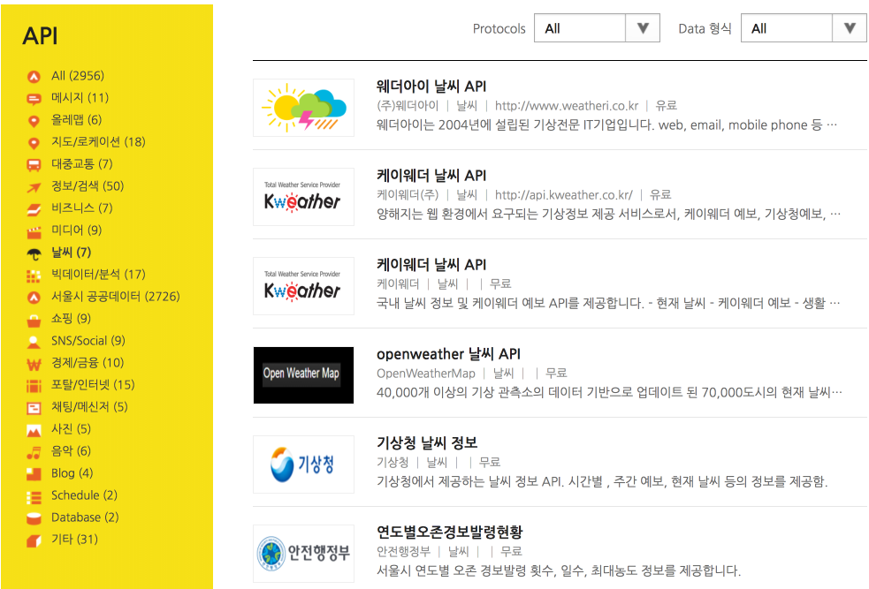
REST API
REST API란
https://www.apistore.co.kr/api/apiList.do

Slide 11
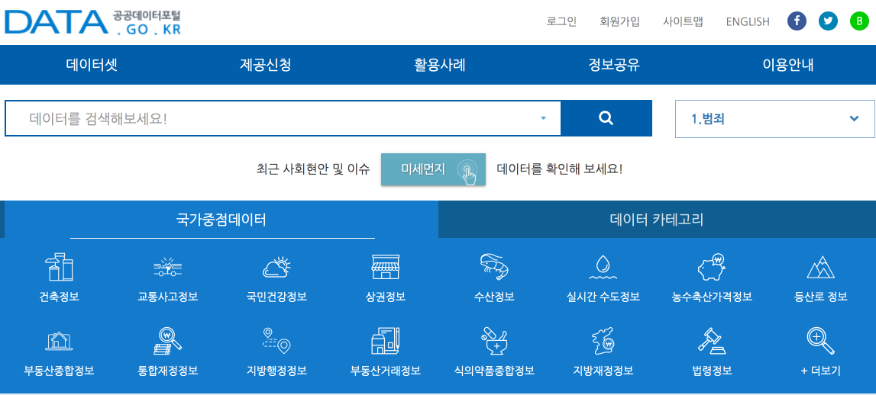
REST API
REST API란
공공데이터 포털
https://www.data.go.kr/

Slide 12
REST API 실습
REST API 데이터 수집
Notes:
먼저 원핫 인코딩에 대해 알아보겠습니다.

Slide 13
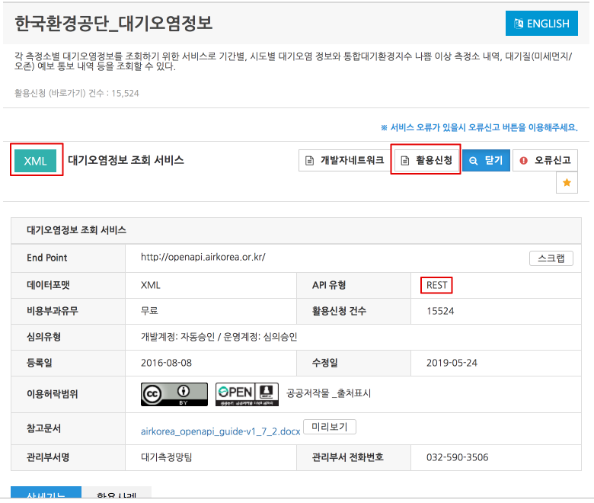
공공데이터 활용하기
REST API란
대기오염 정보 - 한국환경공단
https://www.data.go.kr/dataset/15000581/openapi.do

Slide 14
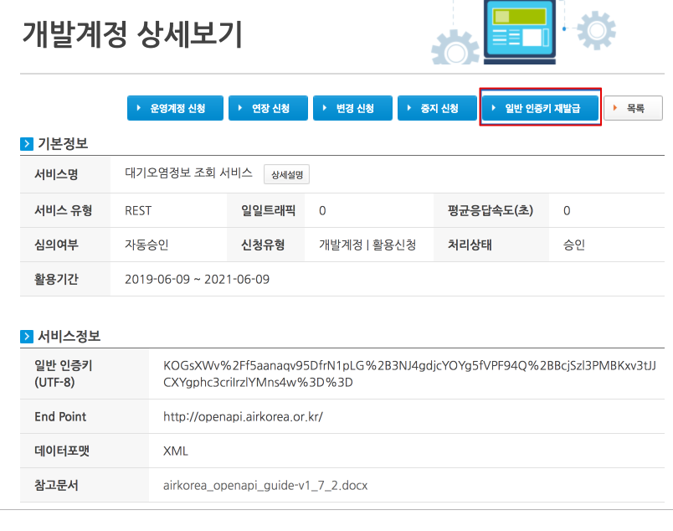
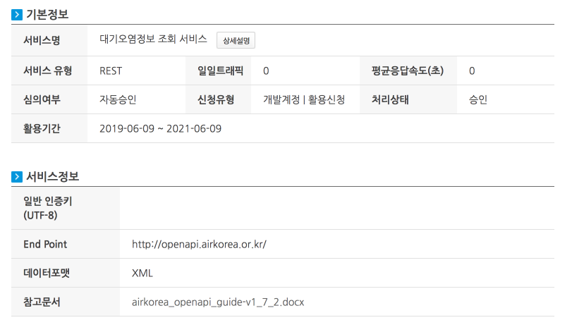
대기오염 정보 - 한국환경공단
REST API란
문서 살펴보기

Slide 15
대기오염 정보 - 한국환경공단
REST API란
문서 살펴보기

Slide 16
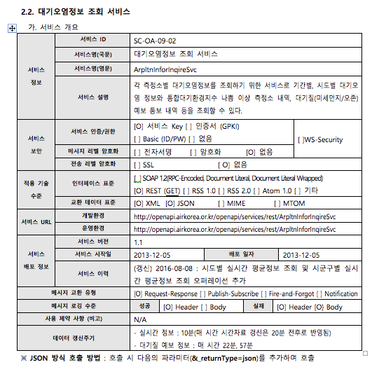
대기오염 정보 - 한국환경공단
REST API란

Slide 17
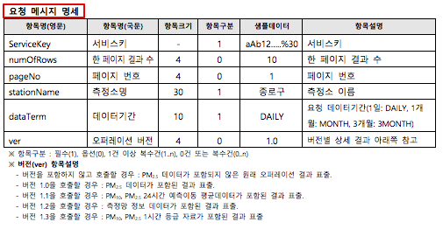
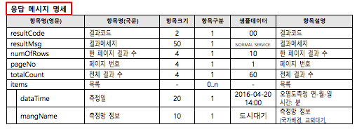
REST API
REST API란

Slide 18
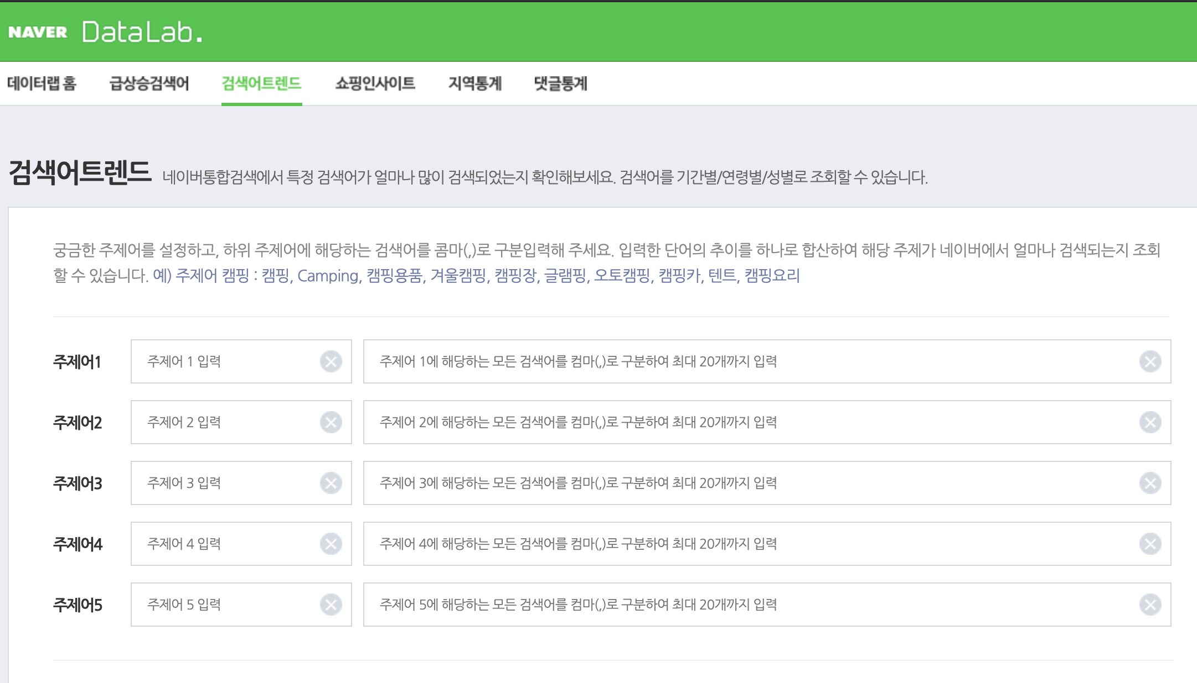
POST 실습
REST API란
통합 검색어 트렌드
https://datalab.naver.com/keyword/trendSearch.naver
개발자 문서 https://developers.naver.com/docs/datalab/search/

